Slide 1
10 décembre 2021
La notion de proxémie appliquée à quelques tableaux de Jan van Eyck

Slide 2
Hans Holbein le Jeune est un peintre et graveur allemand, né à Augsbourg vers 1497 et mort à Londres entre le 8 octobre et le 29 novembre 1543. Il est l'un des peintres les plus importants de la Renaissance. Une de ses œuvres les plus connues est Les Ambassadeurs, qu’il a peinte en 1533.

Slide 3
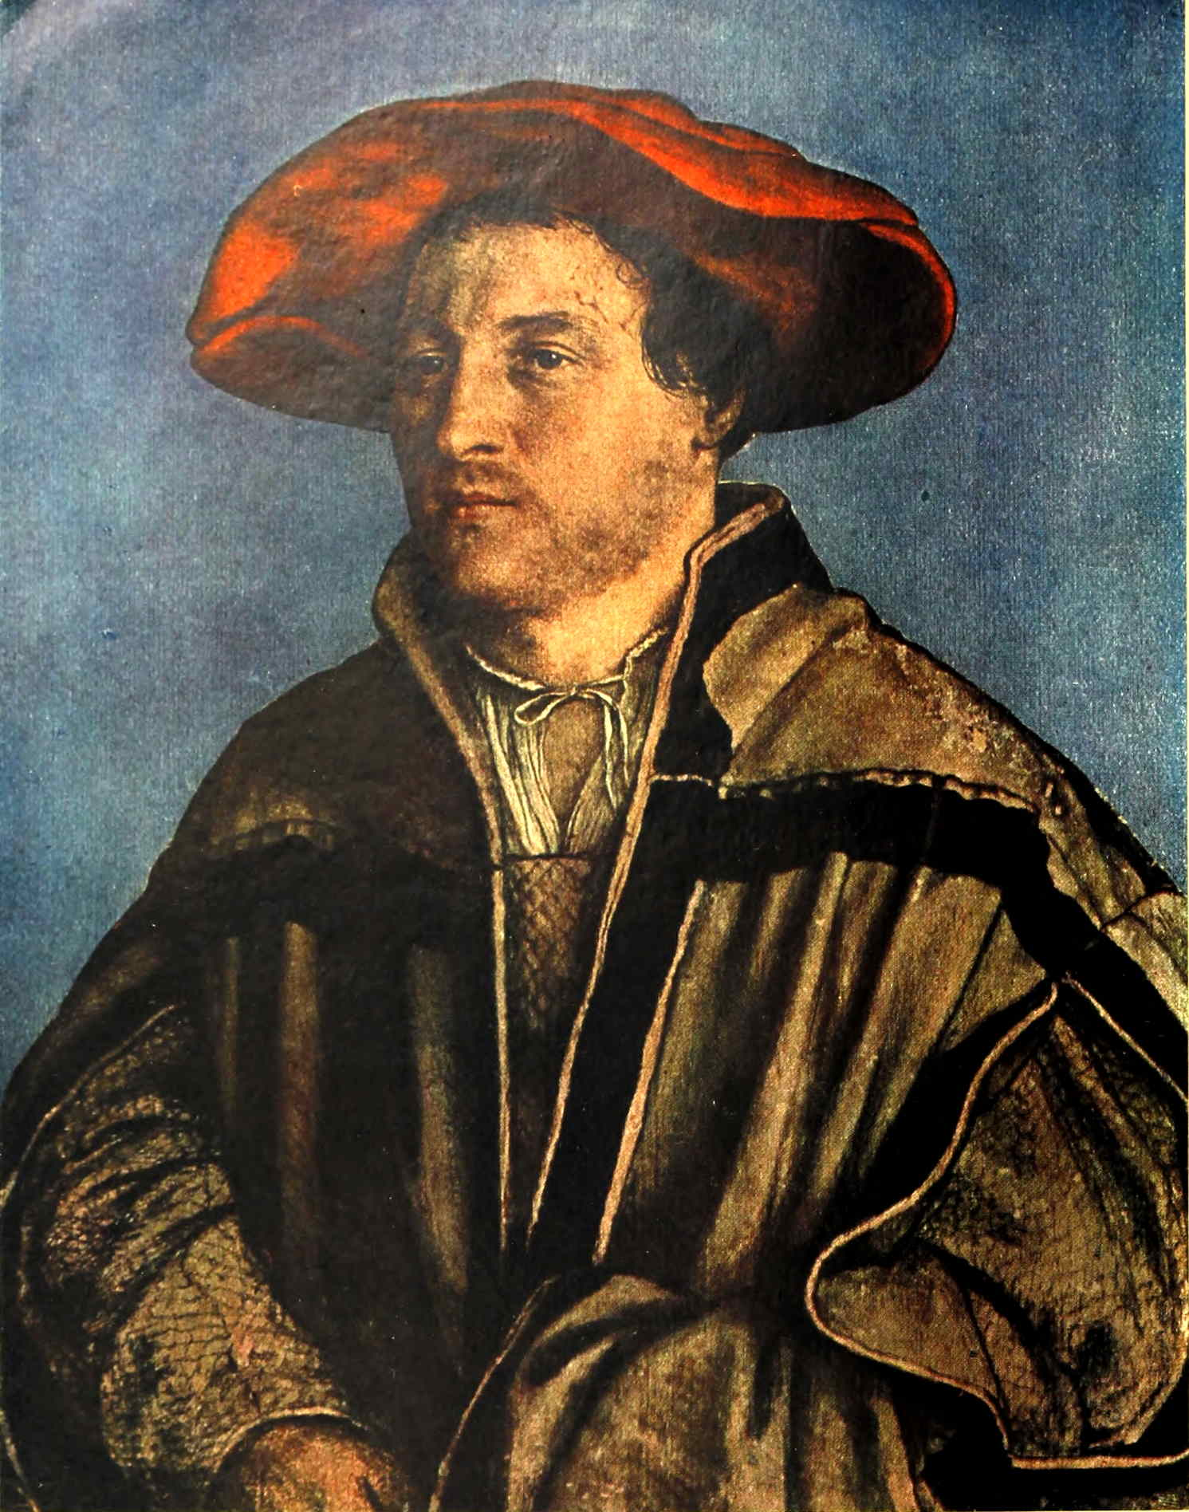

Slide 4
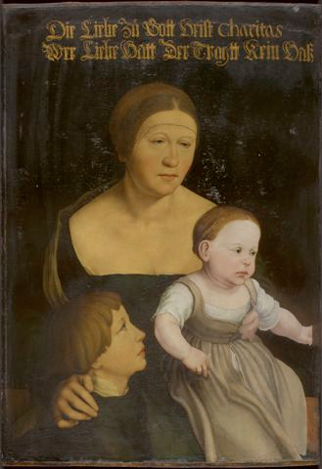
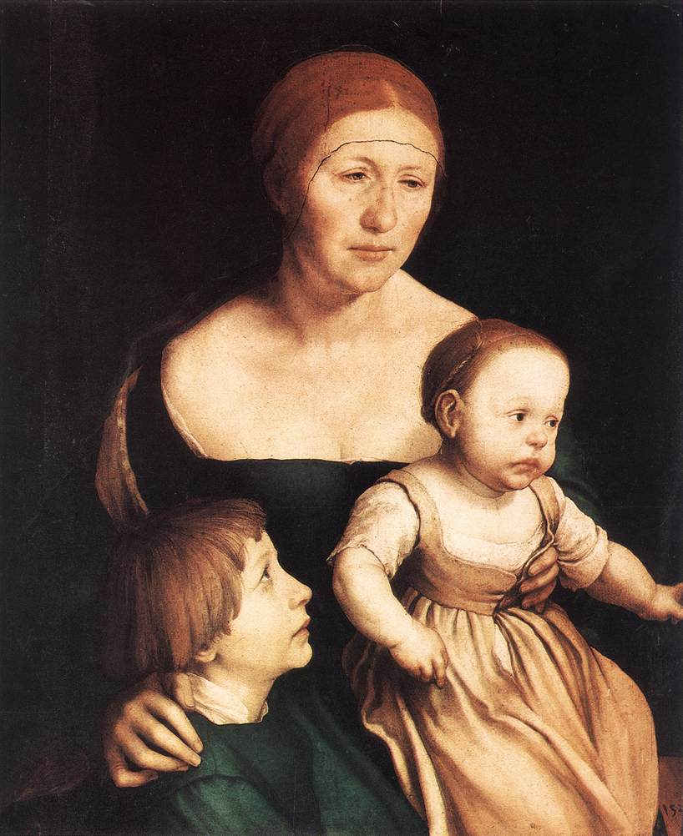

Slide 5


Slide 6
Les Clouet : nom de trois peintres français également connus dans les documents d'époque, les deux premiers sous le nom de
Jean (Janet) (très probablement né à Bruxelles vers 1486) et de Polet, deux frères, fils de Michel Clauwet, de Valenciennes en Hainaut.
Michel Clauwet est le fils du sœur de Simon Marmion. Il aurait été peintre au service du Duc de Bourgogne et mort après 1519.
Le troisième, François Clouet, fils de Jean, fut grand portraitiste de la cour de France.

Slide 7
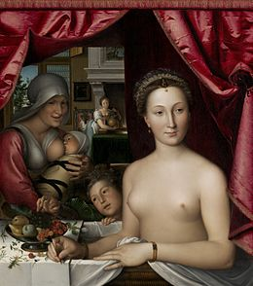
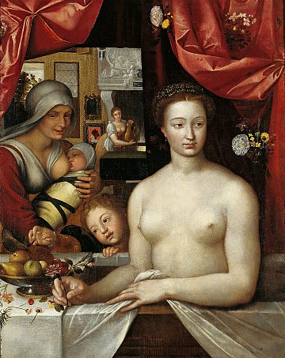
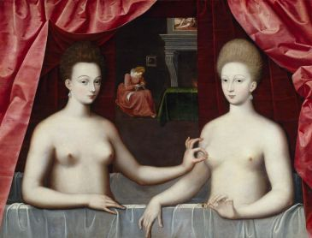
François Clouet, artiste-peintre de portraits, dessinateur. Né à Tours avant 1520, mort le 22 décembre 1572 à Paris.

